Slide 1
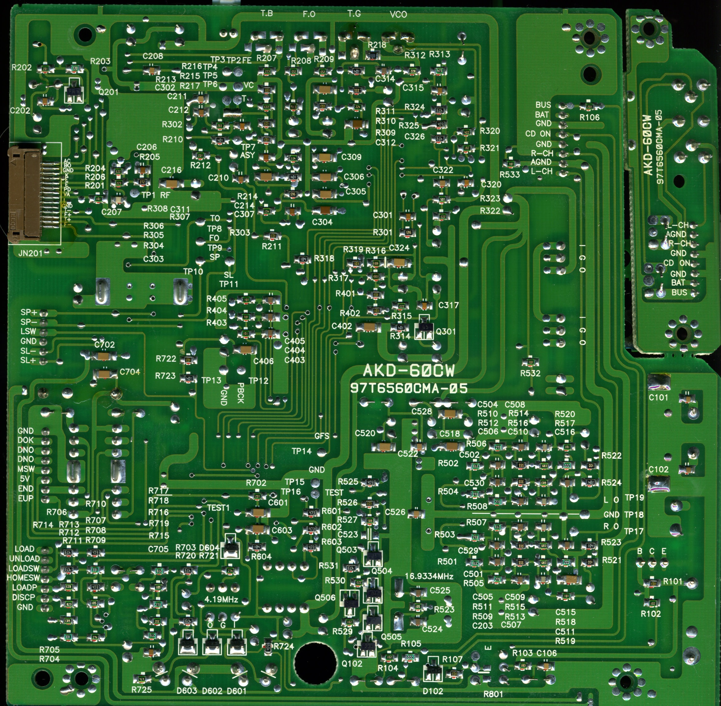
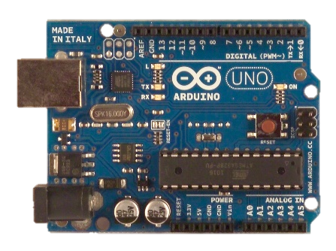
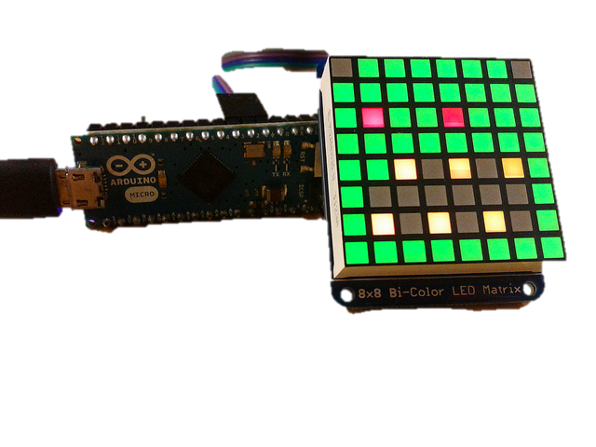
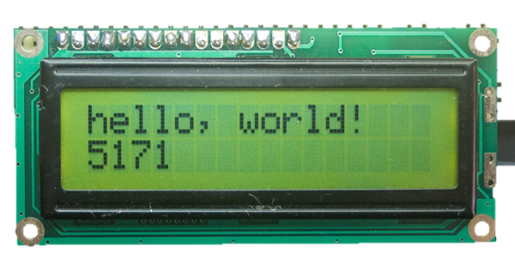
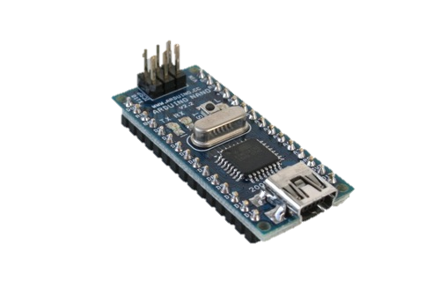
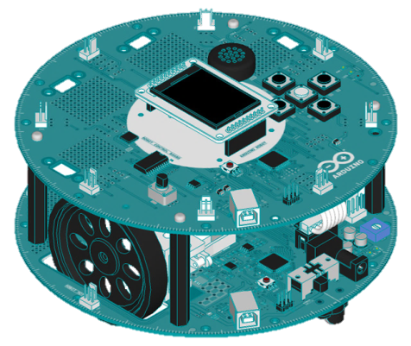
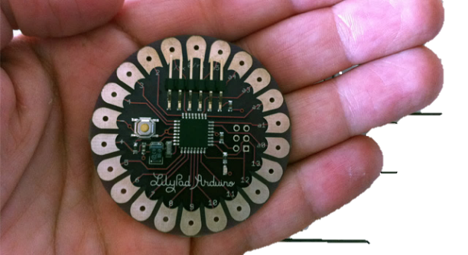
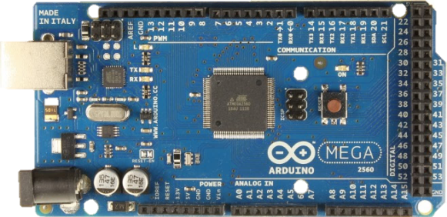
Bienvenue à l’atelier Bac à sable Arduino
Notes:
Bienvenue

Slide 2
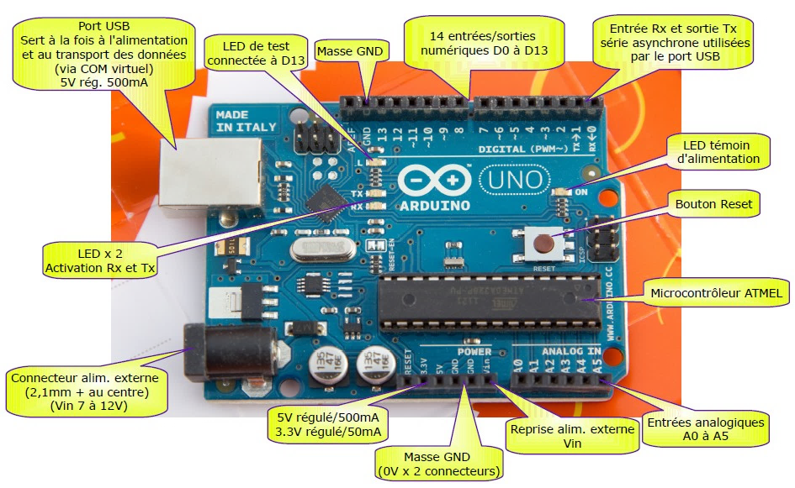
Qu’es qu’Arduino?

Slide 3
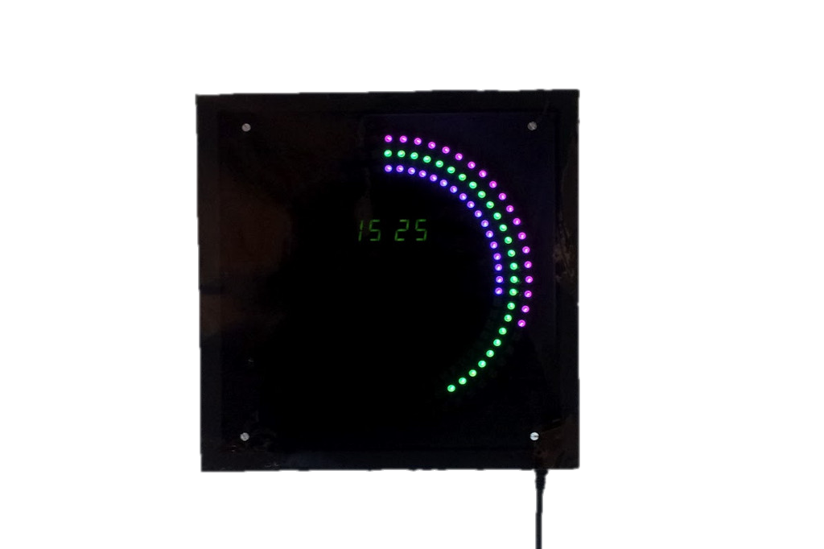
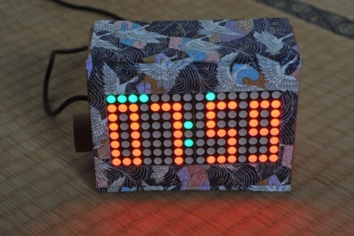
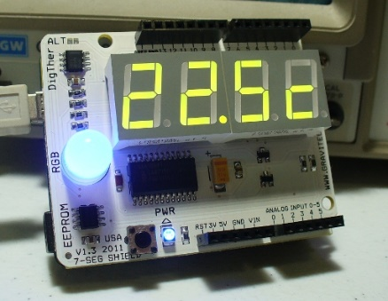
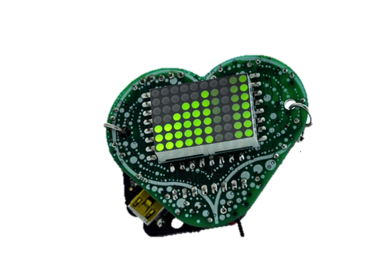
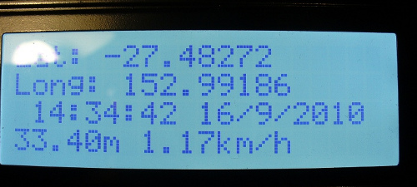
Quoi faire avec Arduino?
Fabrication de gadgets
Station météo
Horloges originales
Jeux interactifs ou ludiques
Animations lumineuses
Suivi du soleil pour panneaux solaires
Afficheur de vitesse pour la voiture basé sur un GPS
Domotique connecté @ internet
Bijoux et costumes lumineux
Boite aux lettre qui notifie quand le facteur est passé
Ouverture du portail de la maison par sms
Robots originaux
Cette liste n’est évidement pas exhaustive votre imagination est la seule limite!

Slide 4
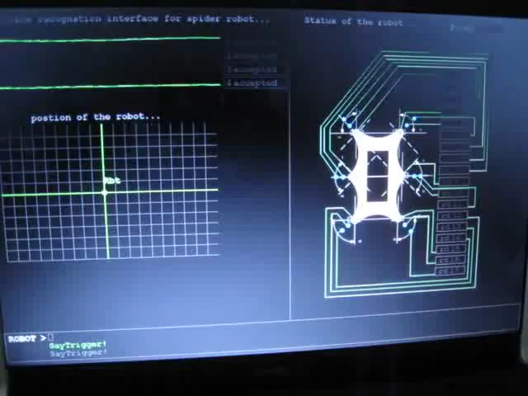

Slide 5
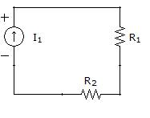
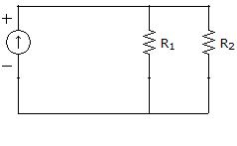
Circuit électriques
Circuit branché en série
Circuit branché en parallèle
I _{bat}
Ex: 1A
I _{bat}
Ex: 3A
U _{R1}
Ex: 3v
U _{bat}
Ex: 5v
U _{R1}
Ex: 5v
U _{bat}
Ex: 5v
U _{R2}
Ex: 5v
I _{R1}
Ex: 1A
I _{bat}
Ex: 3A
I _{R1}
Ex: 0,5A
I _{R2}
Ex: 2,5A
I _{R2}
Ex: 1A
U _{R2}
Ex: 2v

Slide 6
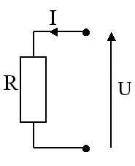

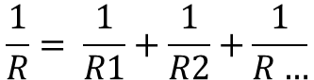
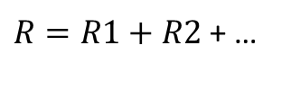
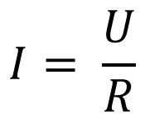
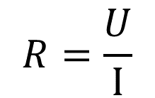
Loi d’Ohm
Circuit branché en série
Circuit branché en parallèle
$$U=R.I$$
$$R=\frac{U}{I}$$
R1
R1
R2
$$I= \frac{U}{R}$$
R2
$$\frac{1}{R}= \frac{1}{R1}+\frac{1}{R2}+\frac{1}{R…}$$
$R=R1+R2$ + …

Slide 7
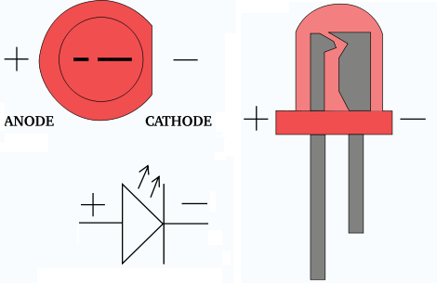
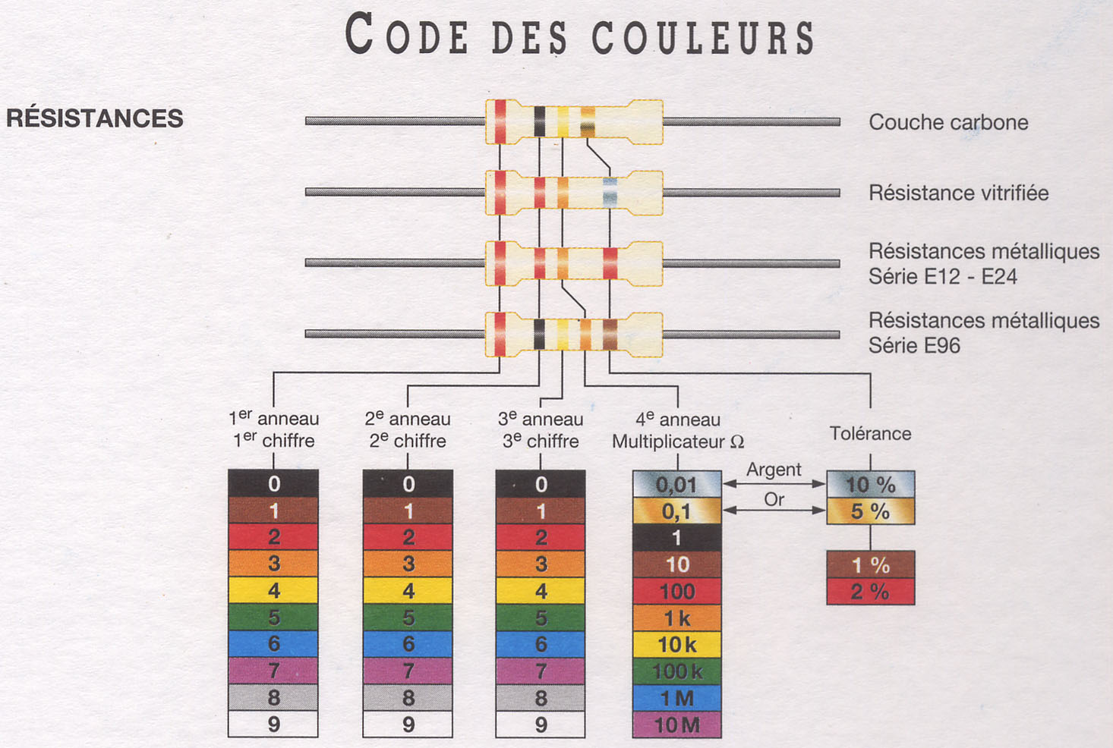
Composants électriques
LED
Résistance
Interrupteur

Slide 8
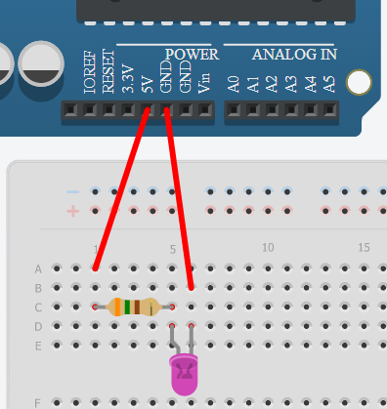
Allumer une LED

Slide 9
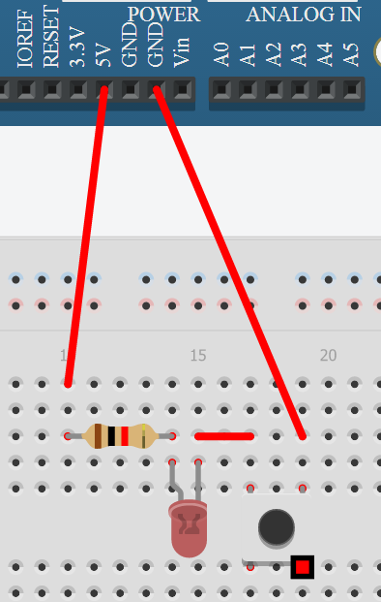
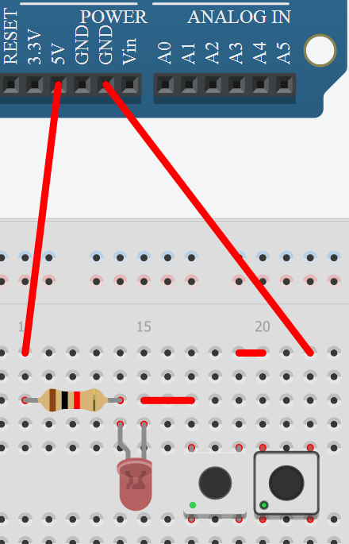
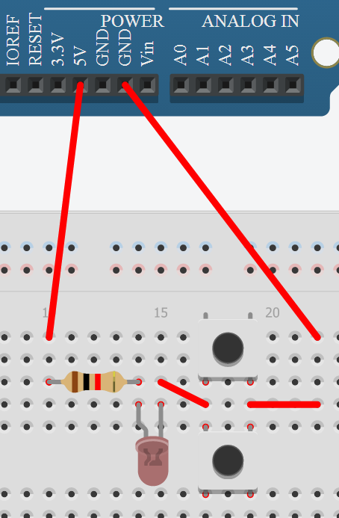
Expérience
Montage 1
Montage 2
Montage 3

Slide 10
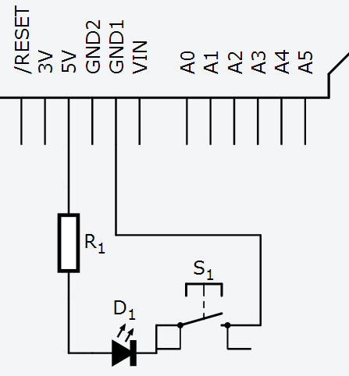
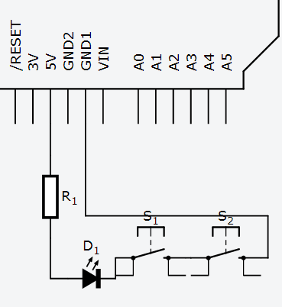
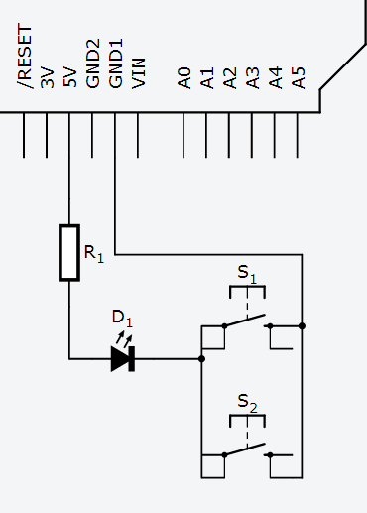
Expérience
Montage 1
Montage 2
Montage 3

Slide 11
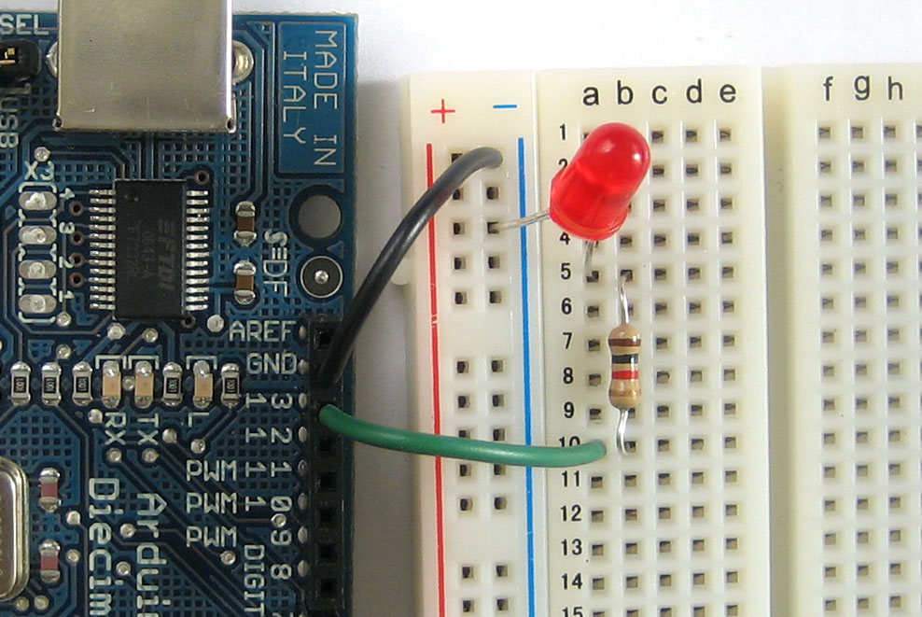
Premier pas avec Arduino
Faire clignoter une LED.

Slide 12
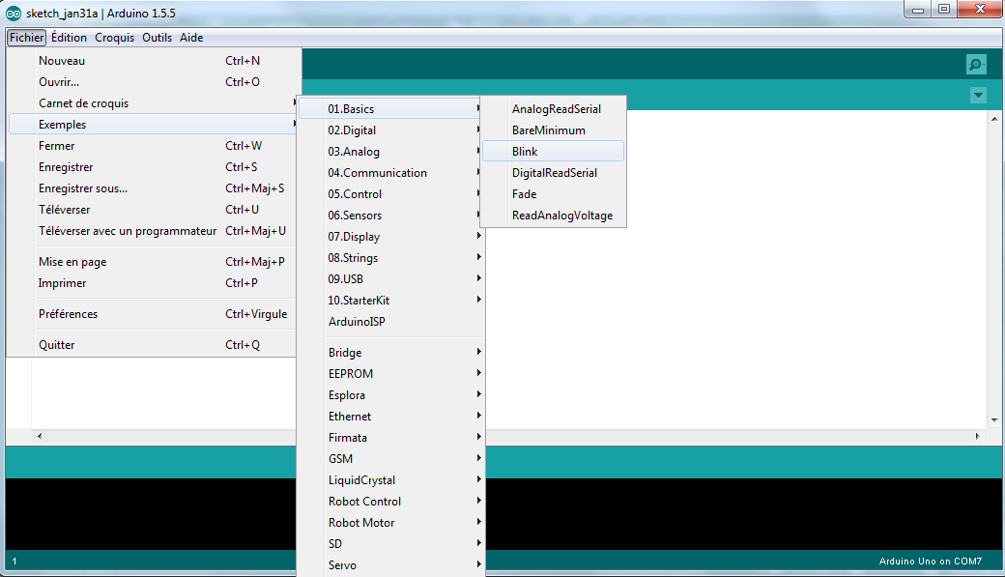
Le programme

Slide 13
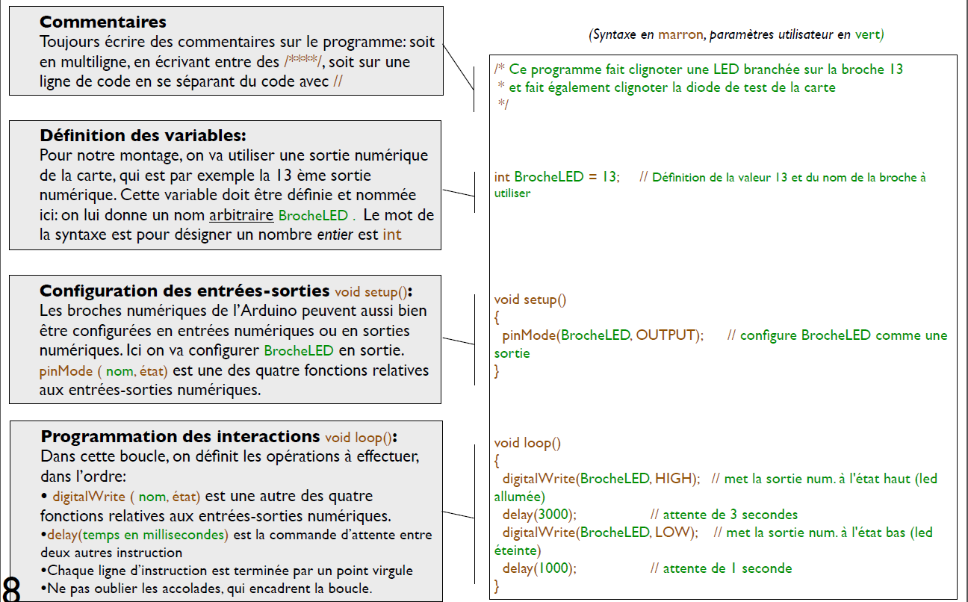

Slide 14
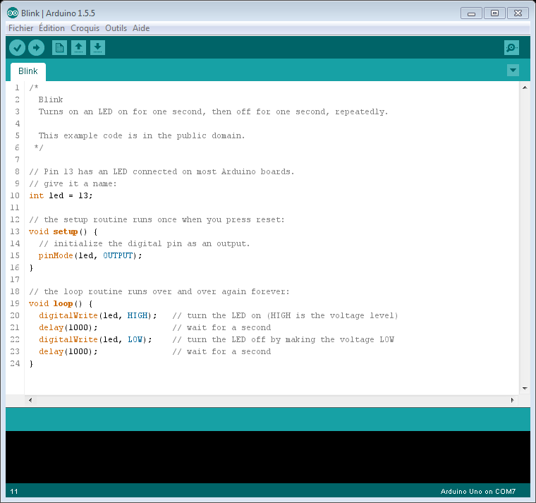
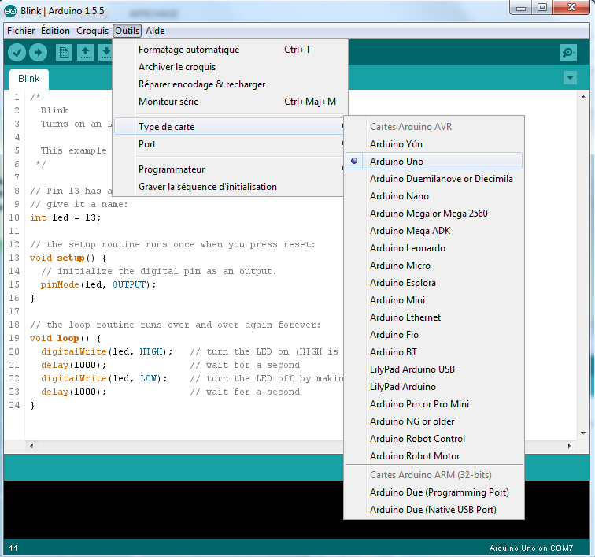
Le programme
Compiler le programme
Téléverser le programme vers Arduino

Slide 15
Observons le résultat

Slide 16
Le château de sable
Amuser vous à faire clignoter plus vite
Ajouter une seconde LED (led2)
Modifier le programme pour prendre en compte la seconde LED
Modifier le programme pour que les LED s’allument l’une puis l’autre ….

Slide 17
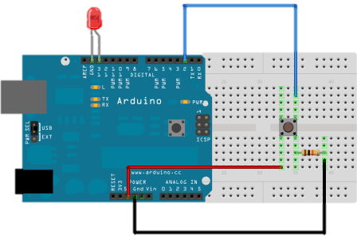
Interagir sur le LED
Ajoutons une condition pour agir sur le montage à l’aide de la fonction if
Si j’appuis sur le bouton alors tu allume la LED, sinon éteint la LED
Ouvrons le croquis nommé : bouton_poussoir_vers_LED
Ajouter un second bouton (bouton2)
Modifier le programme pour prendre en compte le second bouton
Modifier le programme pour que le premier bouton allume la LED le second l’éteint.

Slide 18
Créer une minuterie de couloir
Faisons un programme qui allume la LED quand on appuis sur le bouton, attend 60 secondes et puis éteint la LED.
Rappel:
delay(ms);
if(condition){ actions si vrai; } else { actions si faux; }
digitalWrite(pin, etat);
digitalRead(pin);

Slide 19
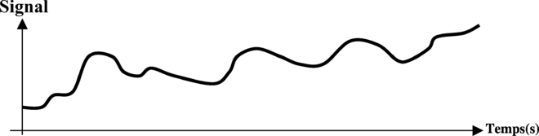
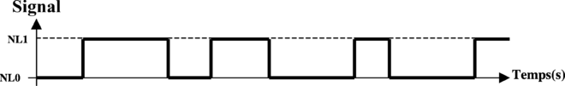
Signal analogique / numérique
Analogique
Numérique

Slide 20
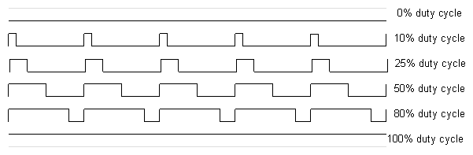
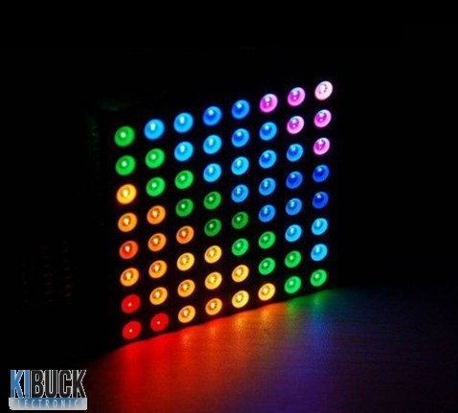
Moduler la puissance de la luminosité
Qu’es le PWM~ ?
A quoi ça sert?
Comment l’utiliser?
analogWrite(pin, valeur);
Pin : Broche a régler
Valeur : 0 = 0% à 255 = 100%
Ne fonctionne que sur les broches
3, 5, 6, 9, 10 et 11 sur les UNO, NANO…
2 à 13 at 44 à 46 sur le MEGA

Slide 21
Allumage et extinction progressif

Slide 22
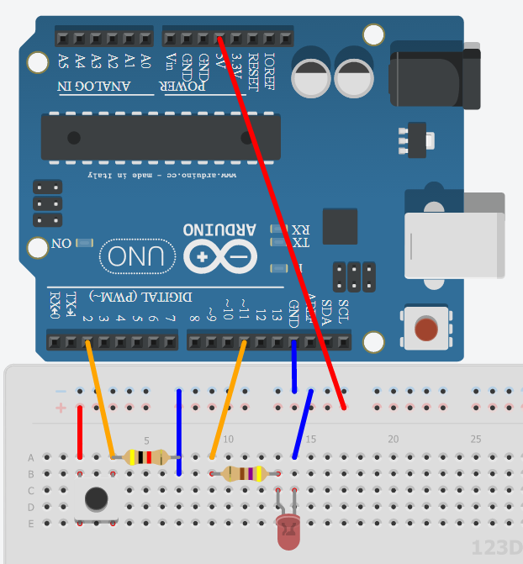
Programme et câblage
Ouvrons le croquis nommé : bouton_poussoir_vers_LED_couloir

Slide 23
Fin de la présentation.
Avez-vous des questions?

